Slide 1
象形造字法
Pictographic Characters
汉字六书 · 对外汉语教学
六书
Notes:
各位同学大家好，欢迎来到对外汉语教学课堂。今天我们将一起走进汉字的起源，重点探讨“六书”之首——象形造字法。

Slide 2
学习目标 /Learning Objectives
了解象形造字法的定义
Understand pictographic characters
掌握4个经典象形字
Master 4 classic pictographs
能看图识别象形字
Recognize pictographs from pictures
Notes:
这一页我们来明确一下本节课的学习目标。
首先，我们要从理论层面了解象形造字法的定义，明白它是如何通过描绘事物形状来创造文字的。
其次，我们会重点掌握4个具有代表性的经典象形字，深入理解它们的字形与字义的联系。
最后，大家需要具备看图识别象形字的能力，能够通过字形特征，准确判断出它所代表的事物。
这三个目标层层递进，将帮助我们打下坚实的基础。

Slide 3
什么是象形？/What is Pictograph?
画成其物，随体诘诎
Draw the object, following its shape.
照着东西的样子画出来 /Draw characters to look like the things they represent
字源释义依据：汉典 zdic.net
Notes:
这一页我们来深入了解一下“象形”的定义。
象形是汉字造字法中最基础、最直观的一种。古人用八个字来概括它的精髓，就是“画成其物，随体诘诎”。
这句话的意思是，描摹事物的形状，笔画随着物体的轮廓而弯曲变化。简单来说，就是把字画得像它所代表的那个东西。
这种造字方法保留了事物最原始的形态特征，让我们看到字形就能联想到实物，是汉字“形意结合”的生动体现。

Slide 4
象形的特点 /Features
字画合一，像图画一样 Look like small pictures
都是具体实物 Represent concrete, real objects
是最古老的造字法 The oldest character-making method
Notes:
象形文字，是汉字的基础构成方式之一，它主要有三个核心特点。
首先是“字画合一，像图画一样”，这是象形字最直观的特征，它通过描绘事物的轮廓来表达字义，就像一幅幅简化的图画。
其次，象形字所代表的都是具体的实物，比如日、月、山、水，都是我们能看得见、摸得着的具体存在。
最后，它是汉字中最古老的造字法，是汉字体系的源头，为后续的指事、会意等造字法奠定了基础。

Slide 5

案例一：日 rì /Case 1: rì (sun)
甲骨文Oracle Bone Script
猜猜它画的是什么？/ Guess what it draws?
Notes:
这一页我们进入第一个案例：汉字“日”。
大家看屏幕中间这个符号，它是一个圆圈，中间有一个点。这其实就是最古老的“日”字写法——甲骨文。
为什么古人要这么写呢？大家可以发挥想象力猜猜看。

Slide 6

日：从图画到文字 /From Picture to Character
日
01 实物 ·Picture
02 甲骨文 ·Oracle
03 楷书 ·Regular
描摹太阳的圆形轮廓，是最直观的视觉记录，也是汉字象形的源头。
刻于龟甲兽骨，线条瘦硬。圆圈中加一点，象征太阳实体，保留象形精髓。
笔画平直方正，结构规整。历经演变，最终定型为现代通用的标准形态。
象形字，象太阳之形；外轮廓为圆形，中一横/点表太阳光芒 /Pictograph: shaped like the sun; outer outline = circle, inner line/dot = sunlight
字源依据：汉典zdic.net
Notes:
这一页我们来看看“日”字的演变过程，这是一个非常典型的象形字。
首先，最左边是实物的描摹，古人看到天上的太阳是圆的，就在地上画一个圆圈来代表它，这是最原始的图画。
中间是甲骨文时期的“日”字，为了强调这是一个实体，而不是空洞的圆圈，古人在圆中加了一点，象征太阳的实体，这时候的字形还保留着浓厚的图画感。
到了右边的楷书，字形已经发生了很大的变化，虽然还保留着方形的轮廓，但笔画已经变得平直、方正，更加符号化，也更便于书写。
从图画到符号，这就是汉字“日”的演变之路。

Slide 7

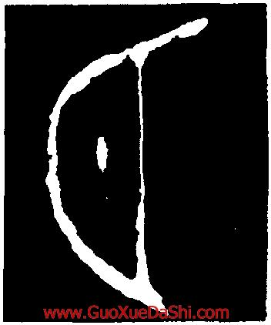

案例二：月 yuè /Case 2: yuè (moon)
月
实物Picture
自然夜空的直观视觉印象 原始的弯月形态
甲骨文Oracle
象形造字的雏形 描摹月牙的弯曲轮廓
楷书Regular
笔画方正，结构匀称 成熟的方块字形态
象形字，象半月之形；古人因月缺时多、圆时少，故画月牙 /Pictograph: shaped like crescent moon; drawn as crescent because the moon is waning more than full
字源依据：汉典 zdic.net
Notes:
这一页我们来探讨“月”字的演变过程。
首先看最左边，这是“实物”，也就是古人在夜空中最常见到的月亮形态——弯弯的月牙。这是“月”字产生的自然基础。
中间是“甲骨文”时期的“月”字，它是典型的象形字，直接描摹了月牙的轮廓，线条简单而生动，保留了最原始的自然特征。
最右边是我们熟悉的“楷书”，经过了几千年的演变，它的笔画变得更加方正、规范，成为了我们今天使用的标准形态。
从自然的弯月到甲骨的象形，再到楷书的方正，这不仅是字形的演变，更是中华文明书写艺术的发展见证。

Slide 8
日月：一对好兄弟 /Sun & Moon
日Sun
月Moon
日
楷书 · 方正圆满
月
楷书 · 清辉婉约
太阳/ the sun
月亮/ the moon
两个字都像它们代表的东西/ Both characters look like what they mean
Notes:
这一页我们来总结一下“日”和“月”这两个字。
大家看左边的“日”字，无论是甲骨文还是楷书，都保留了圆形的轮廓，象征着太阳的圆满和光辉。
再看右边的“月”字，甲骨文的形态就像一弯新月，中间的笔画象征着月亮的光影，楷书则进一步规整了这种形态。
这两个字都是典型的象形文字，字形直接描绘了事物的样子，正如屏幕下方所总结的：两个字都像它们代表的东西，这正是汉字的魅力所在。

Slide 9
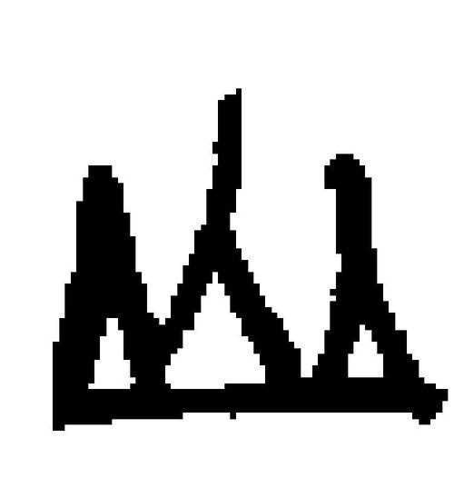
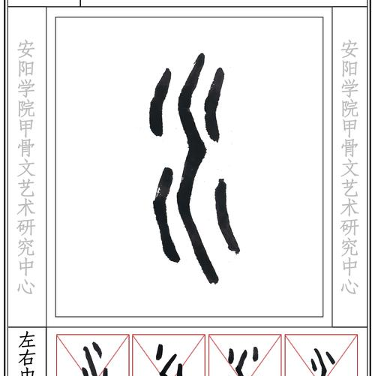
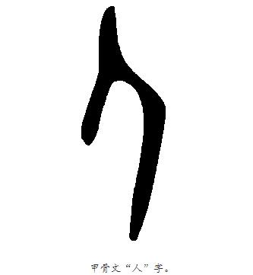
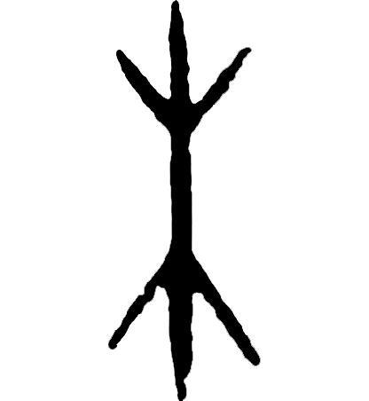
常见象形字 /More Pictographs
山shān
象山峯并立之形 /three peaks standing together
水shuǐ
象水流蜿蜒之形 /winding flowing water
人rén
象侧立之人形 /side view of standing person
木mù
象树木形，上枝叶下树根 /tree shape, branches above, roots below
字源依据：汉典zdic.net
Notes:
这一页我们来欣赏几个最具代表性的象形字。
首先是“山”，它的字形直接模仿了山峰并立的样子，三个三角形的组合非常直观地表现了山峦的形态。
然后是“水”，这个字的形状像流动的波纹，中间的曲线代表主河道，旁边的点代表水滴或浪花，生动地表现了水的流动性。
接下来是“人”，它描绘的是一个侧身站立的人形，简单的几笔勾勒出了人的轮廓，体现了汉字的简洁之美。
最后是“木”，它的字形像一棵树，上面是枝叶，中间是树干，下面是树根，完整地展现了树木的形态。
这些象形字都是古人通过观察自然万物，用最简洁的线条描绘出来的，充分体现了汉字“画成其物，随体诘诎”的特点。

Slide 10

象形三步走 /Three Steps
1
观察实物 Look at the real object
2
简化描画 Draw a simple version
3
变成汉字 It becomes a character
照着画，就是象形 /Draw what you see — this is pictograph
Notes:
象形是汉字最原始的造字方法，它的核心逻辑非常直观，主要分为三个步骤：
第一步是观察实物，也就是仔细看这个东西长什么样，比如看太阳、月亮、山、水的样子；
第二步是简化描画，抓住事物最关键的特征，把复杂的外形简化成简单的线条；
第三步，这些简化的线条组合起来，就变成了我们今天看到的汉字。
简单来说，就是“照着画”，这就是象形的本质。

Slide 11
小练习 /Quick Practice
01. 「日」字画的是什么？ /What does the character "日" depict?
A. 月亮(moon)B. 太阳(sun)C. 眼睛(eye)
02. 哪个是象形字？ /Which one is a pictograph?
A. 木(tree)B. 其(it)C. 令(order)
答案：1.B 2.A /Answers: 1.B (Sun), 2.A (Tree)
Notes:
同学们，我们来做一个快速的随堂小测验，巩固一下刚才学到的知识。
第一题：大家看“日”这个字，它的甲骨文字形就像一个圆圆的太阳，中间的一点或一横代表太阳的实体。所以正确答案是B，太阳。
第二题：我们来辨别一下象形字。象形字是模仿事物形状的造字法。“木”字的形状就像一棵树，有树干、树枝和树根，非常形象，所以它是象形字。而“其”和“令”则属于其他造字法。所以正确答案是A。

Slide 12
本课总结 /Summary
象形：照着东西的样子画
Pictograph: Draw characters just like the appearance of objects
经典案例：日、月、山、水、人、木
Examples: Sun, Moon, Mountain, Water, Human, Tree
特点：字画同源，形意合一
Feature: Characters resemble real objects, merging form and meaning
Notes:
同学们，今天我们一起回顾了汉字中最古老、最生动的造字法——象形。
首先，我们理解了什么是象形：它就是照着事物的样子画出来的字，是一种通过描绘客观事物的形态来表示字义的造字方法。
然后，我们学习了几个最经典的象形字案例，比如天上的“日”和“月”，地上的“山”和“水”，还有我们自己“人”以及大自然中的“木”。这些字都保留了事物最核心的外形特征。
最后，我们总结了象形字的核心特点：字画很像，看到字形就能联想到它所代表的实物，这也是汉字“望文生义”的源头。希望大家课后多加观察，去发现生活中更多有趣的象形字。

Slide 13

谢谢观看 /Thank You
汉字六书·象形造字法
Chinese Character Formation · Pictographs
完
Notes:
感谢大家的聆听。象形造字法作为汉字六书之首，是我们理解汉字起源和文化内涵的一把金钥匙。希望今天的分享能让大家对汉字的魅力有更深的体会。

